Slide 1
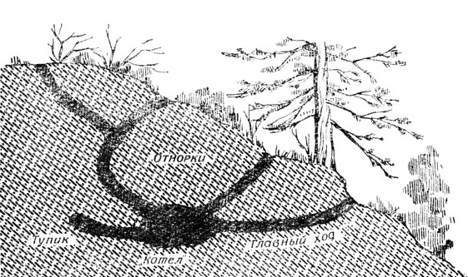
Лисья нора
2

Slide 2
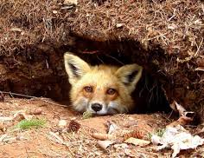
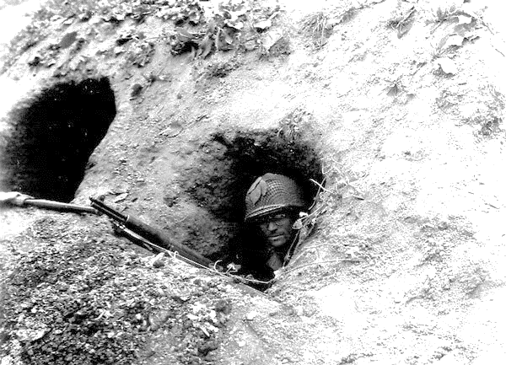
Применение лисьих нор
3

Slide 3
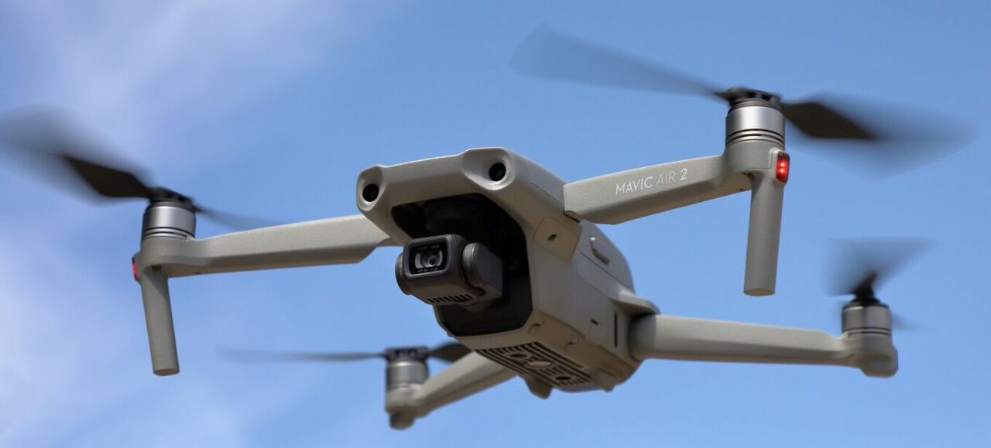
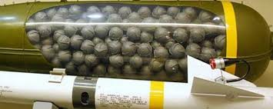
Актуальность искусственно созданных «лисьих нор» для укрытия
4

Slide 4
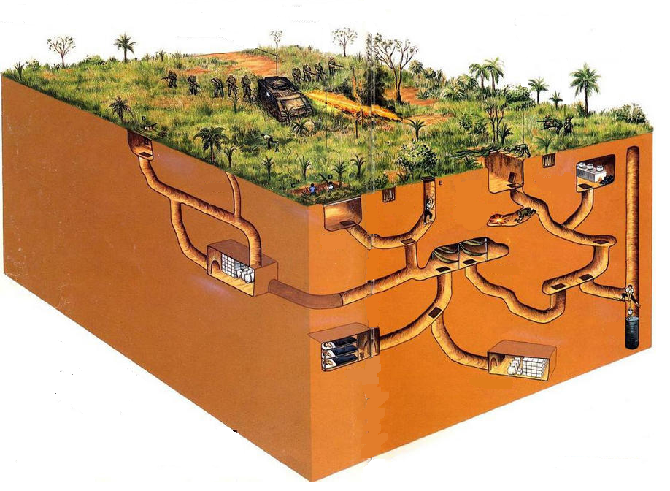
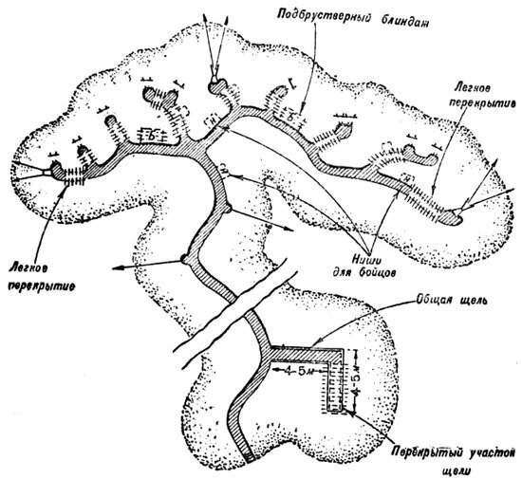
Актуальность «лисьих нор» для ведения «подземных» или «тоннельных» войн
5

Slide 5
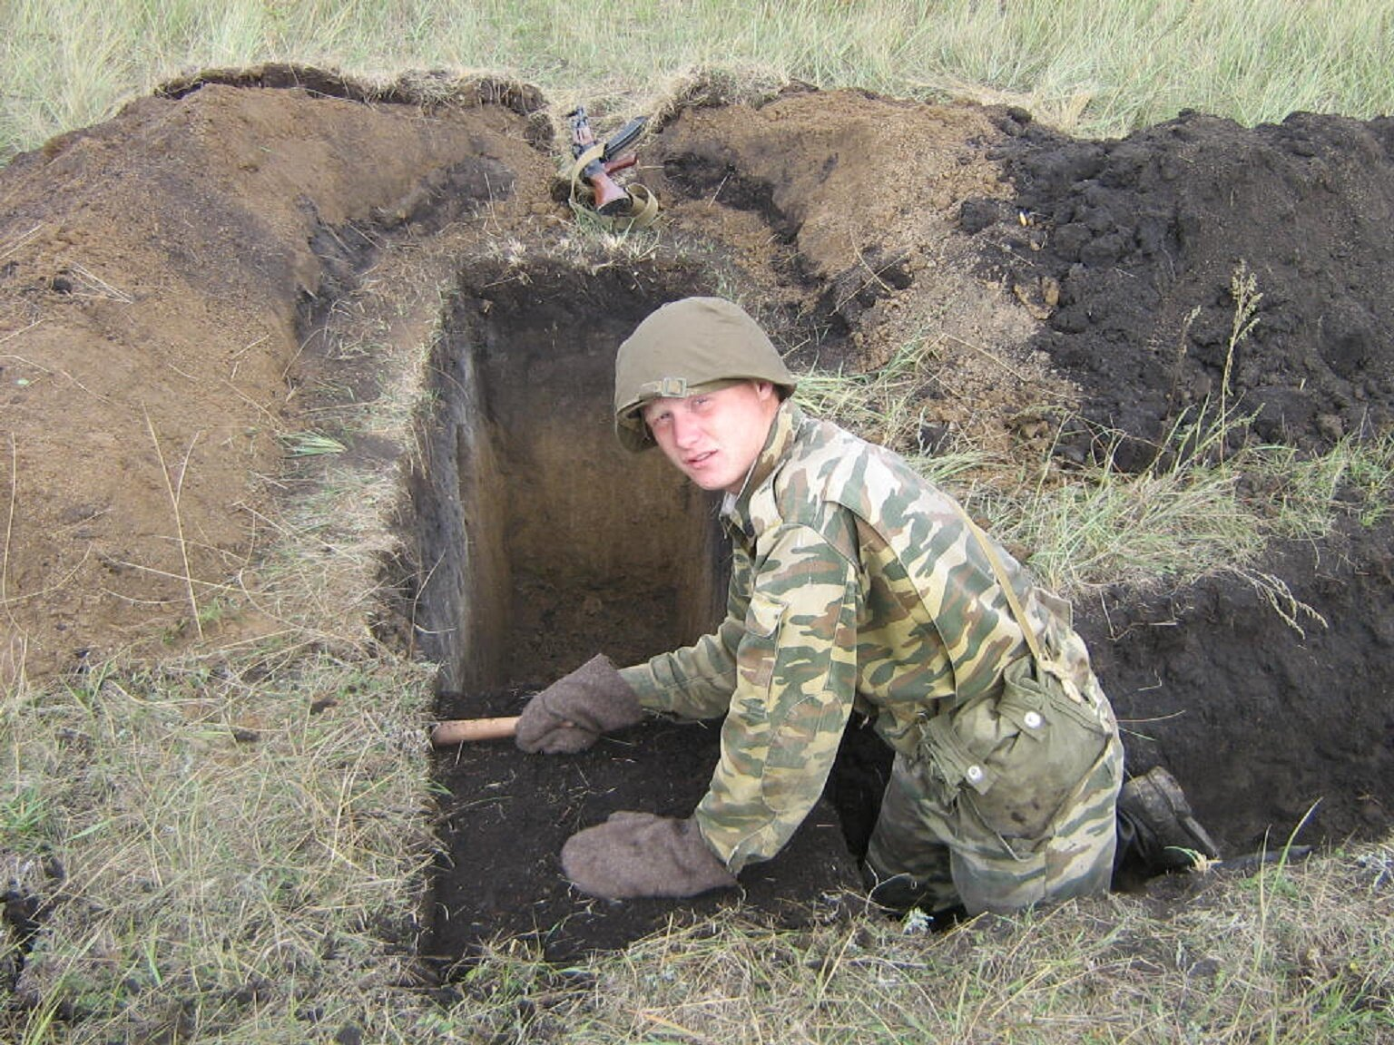
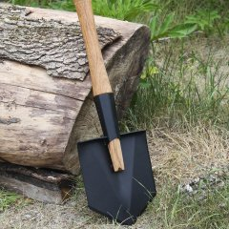
Проблема
6

Slide 6
Гипотеза
Вероятно, если использовать технологии робототехники, принципы рытья «лисьих нор», особые механизмы для бурения под землей, возможно создать такое устройство, которое экономило бы силы и время солдат на создание подземных коридоров, в период ведения боевых действий.
7

Slide 7
Цель
Помощь военным в выполнении поставленных задач в период ведения боевых действий, в том числе ведении «подземных войн», посредством разработанного роботизированного прототипа для создания подземных коридоров.
8

Slide 8
Этапы исследования
Изучить и актуализировать информацию о применении окопов, тоннелей, «лисьих нор» в период ведения боевых действий.
Изучить существующую технику для наземных и подземных работ.
Изучить технологию бурения подземных тоннелей.
Изучить механизм шнекохода.
Проанализировать преимущества робототизированных устройств над механизированными в условиях боевых действий.
9

Slide 9
Задачи и методы исследования
Задачи:
Определить функционал изобретения и ход работы.
Подобрать необходимые комплектующие.
Выполнить сборку прототипа изобретения.
Провести эксперимент.
Определить шаг развития изобретения.
Методы исследования: наблюдение, анализ, сравнение, обобщение, моделирование, проектирование, конструирование, эксперимент.
10

Slide 10
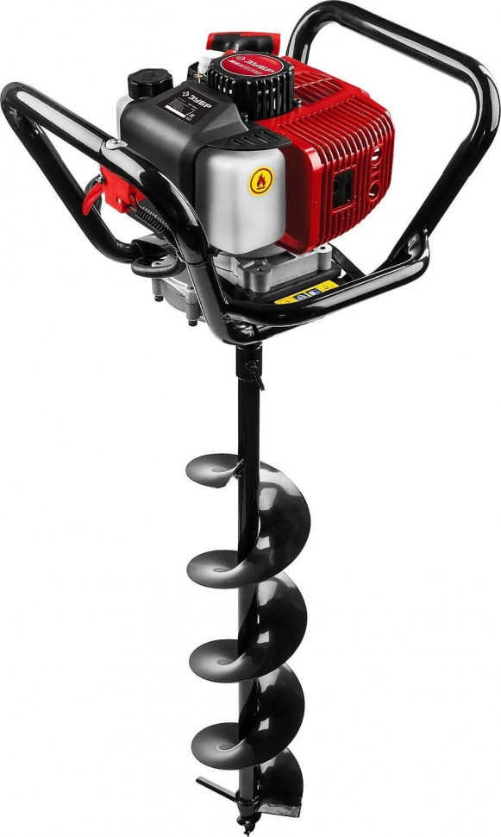
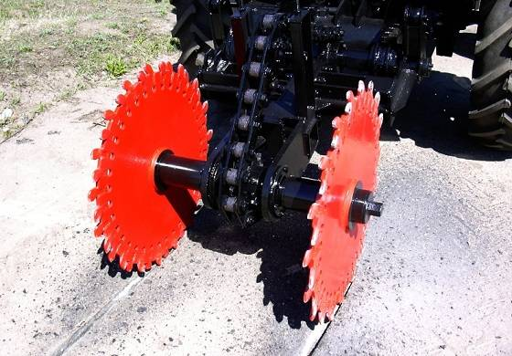
Похожие устройства и аналоги
14

Slide 11
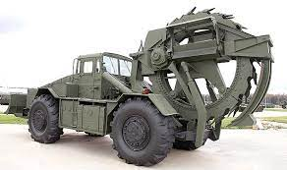
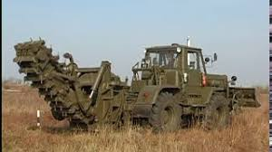
Похожие устройства и аналоги
15

Slide 12
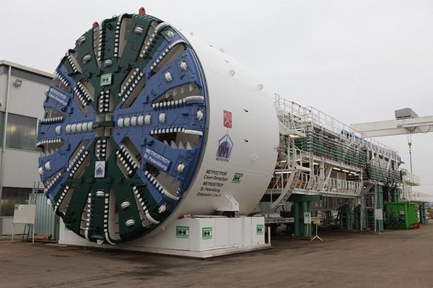
Прокладка подземных тоннелей
16

Slide 13
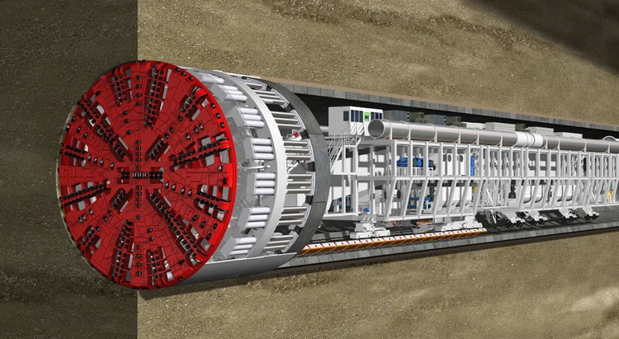
«Проходческий щит»
17

Slide 14
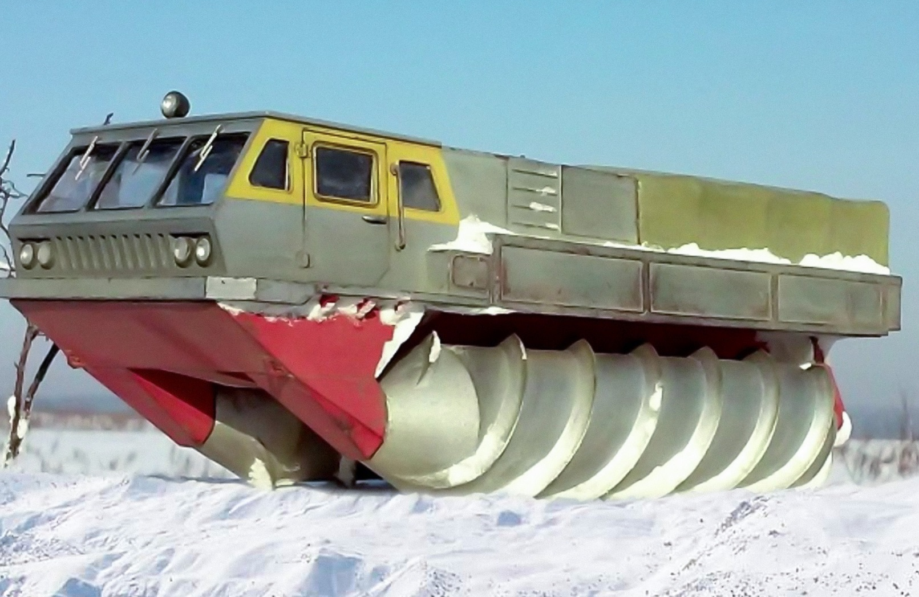
«винт Архимеда» и шнекоход
18

Slide 15
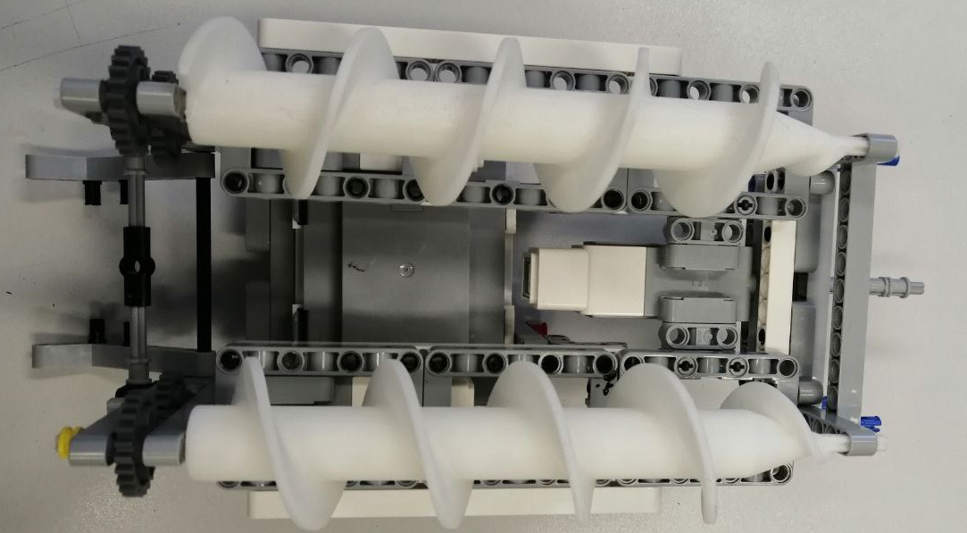
Сборка первичного каркаса, 3D-печать шнеков и их установка
1
3
2
4
19

Slide 16
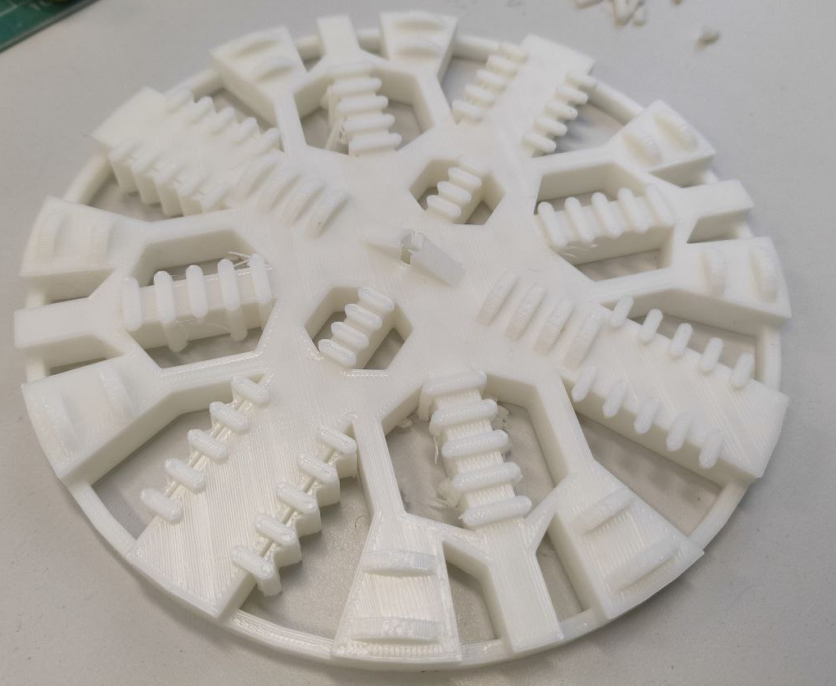
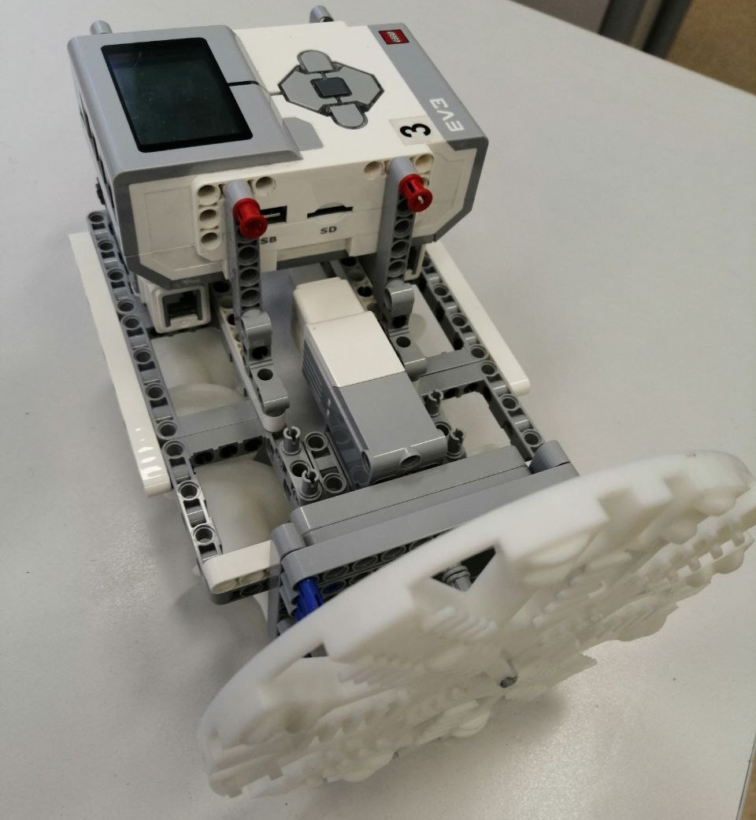
3D-печать «проходческого щита» и дальнейшая сборка прототипа
5
6
20

Slide 17
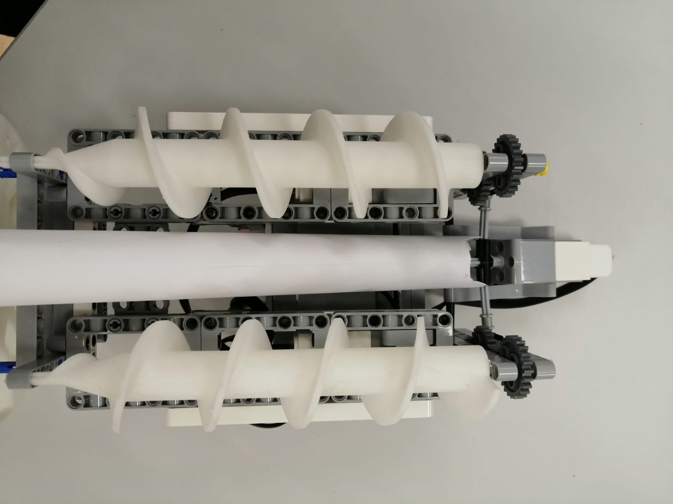
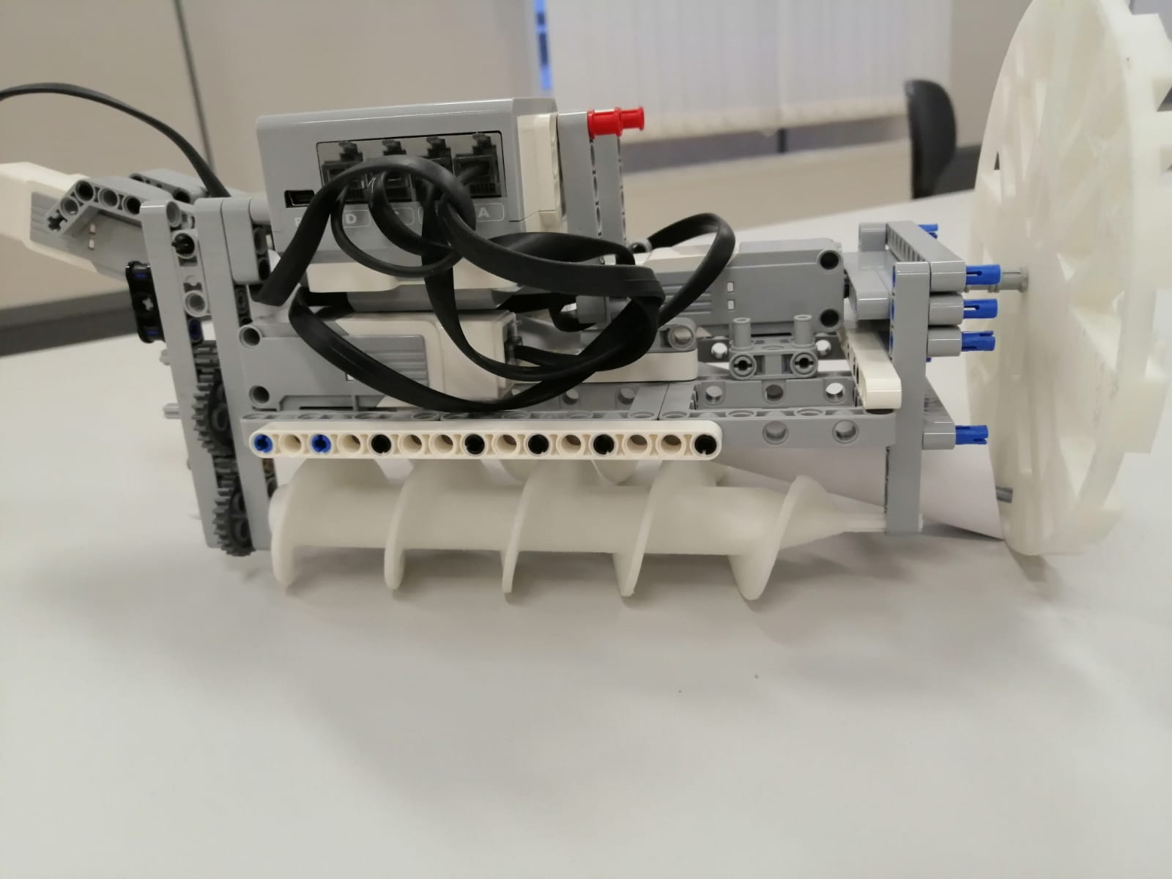
Добавление «винта Архимеда» для сбора грунта в тележку
21

Slide 18
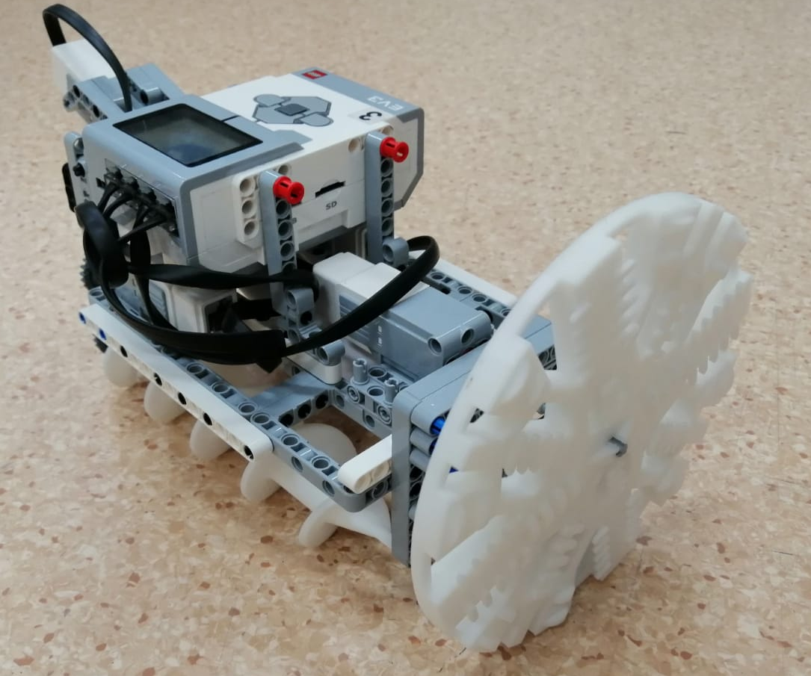
Робототизированный комплекс «Братец Лис» для создания системы подземных коридоров
22

